Slide 1




연구 진행 및 학업 성취 현황 보고
2024.02.13
<02.13-02.20 연구내용>
- BLDC Motor & CAN Protocol -
세종대학교 IRLab 허 정

Slide 2
목차
I. BLDC 모터
III. 기본 제어 이론
I. BLDC 모터-FOC
III. 시뮬레이션
I. BLDC 모터-위치 센싱-Hall Sensor
I. BLDC 모터-위치 센싱-Magnetic Encoder
IV. 이번주 연구 및 계획
I. BLDC 모터-위치 센싱-Back EMF
II. CAN 통신
II. MCP2515-Transmit Message - 개요
II. MCP2515-Message Frames
II. MCP2515-Standard Data Frame
II. MCP2515-Extended Data Frame
II. MCP2515-Transmit Message - 특징
II. MCP2515-Transmit Message - Sequence
II. MCP2515-Receive Message - Sequence
II. MCP2515-Register Map & Arduino Library

Slide 3
I. BLDC 모터
I. BLDC 모터-FOC
I. BLDC 모터-위치 센싱-Hall Sensor
I. BLDC 모터-위치 센싱-Magnetic Encoder
I. BLDC 모터-위치 센싱-Back EMF

Slide 4
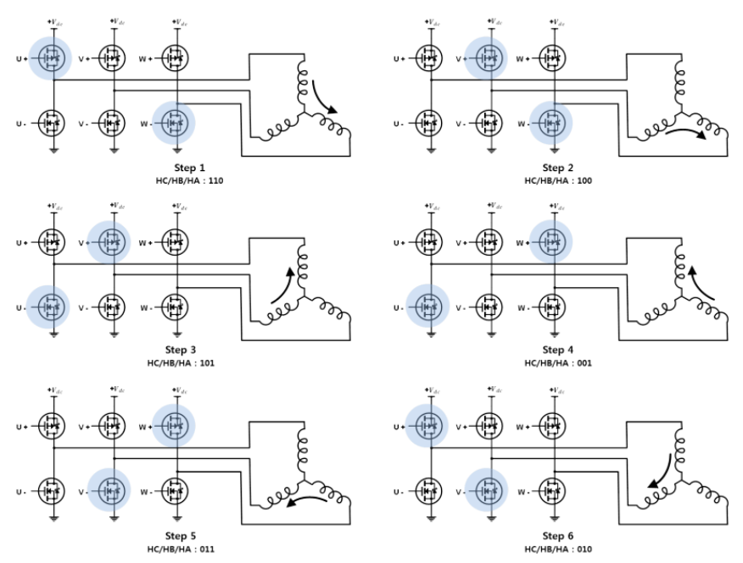
I. BLDC 모터
모터 주요 특징
브러쉬(모터 회전자에 닿는 부분)가 없어서 긴 수명을 갖고 있다.
3개의 상(phase)를 사용하며 고정자에 코일을 부착하고 전자기 유도 현상을 이용하여 회전자인 자석을 회전시킨다.
각각의 상에 적절한 타이밍에 적절한 방향의 전류를 인가하여 적절한 전자석의 형태를 띄운다.
적절한 전류를 인가하기 위해 전용 모터 드라이버를 사용하며, 이를 ESC(Electronic Speed Controller, 전자변속기) 라고 하기도 한다.
여기서 적절한 전류란, 자석(회전자)의 위치에 기반하며, 위치를 알기 위한 센서가 필요하다.
일반적으로 벡터 제어 방법인 FOC(Field Oriented Control, 자속 기준 제어)를 사용한다.

Slide 5
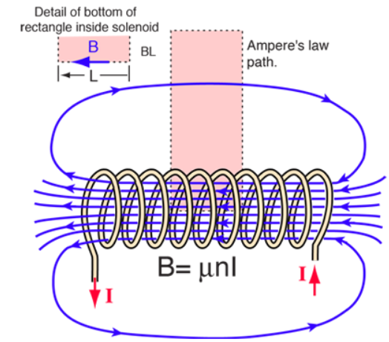
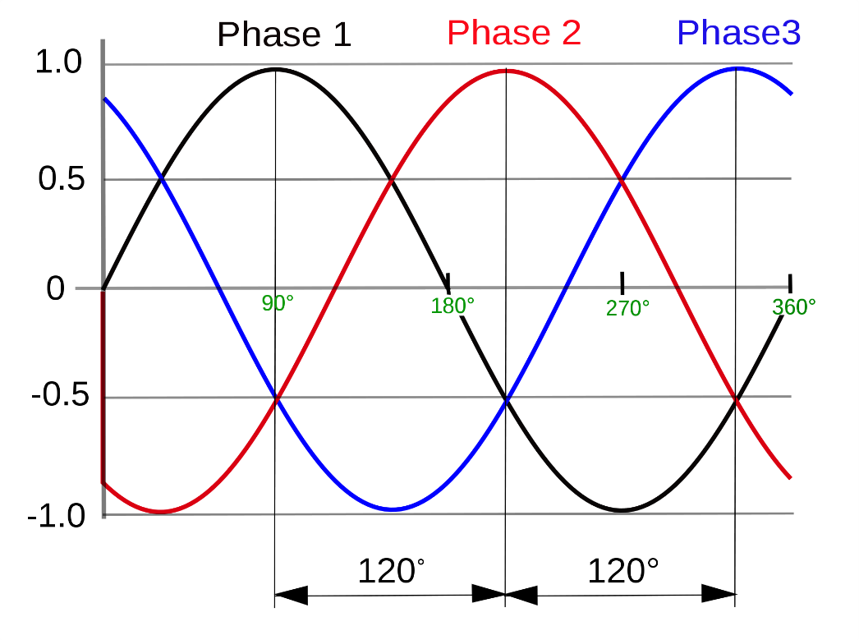
I. BLDC 모터-FOC
자속(Magnetic Flux)
자기력선 다발, 자기력을 나타내는 물리량
도선에 전류를 흘려서 자속을 발생시킴.
Sine Wave(정현파) 제어
정현파 제어를 사용하면 회전자가 합성 자속에 빨려들어가는 현상을 억제할 수 있으며, 매끄러운 제어가 가능함.
코일에 전류를 정현파 형태로 주면서 매끄러운 자속과 매끄러운 회전을 유도
FOC(Field Oriented Control)
3개의 상 중 2개의 상에 전류를 흘려서 자속을 만들고 그 합성자속으로 회전을 일으킴.

Slide 6
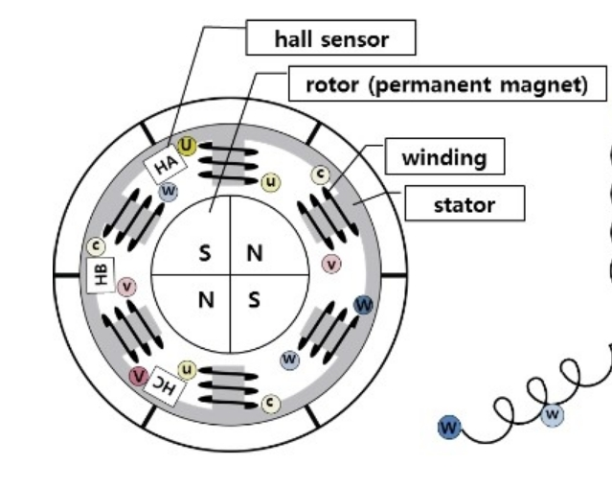
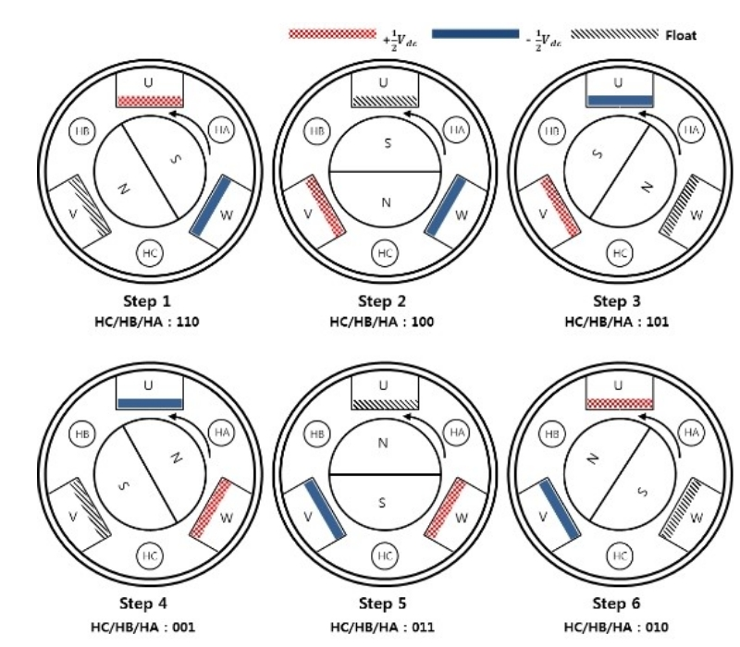
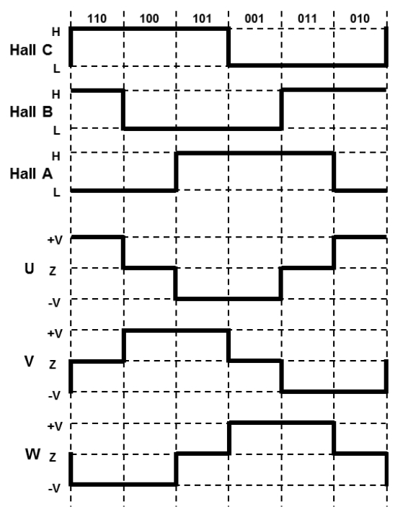
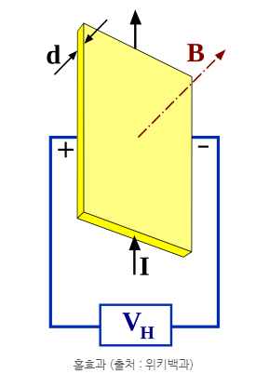
I. BLDC 모터-위치 센싱
위치 정보
회전자의 매끄러운 회전을 위해 회전자의 극 위치의 정보가 필요
Hall Sensor in BLDC Motor
Hall sensor를 이용하여 회전자의 위치를 예측
반복되는 신호가 검출되며, 각 Hall sensor의 신호마다 생기는 위상차로 회전 방향 예측
아래사진) N극일 때 High, S극 일 때 Low
위치 센싱
Magnetic Encoder를 사용하여 위치 센싱
Back-Electro Motive Force(역기전력)을 이용한 센싱
Hall Sensor
Hall effect를 이용한 센서
전류의 흐름에 수직인 방향으로 자기장을 가하게 되면 전류의 흐름에 수직인 방향으로 전위차 발생

Slide 7
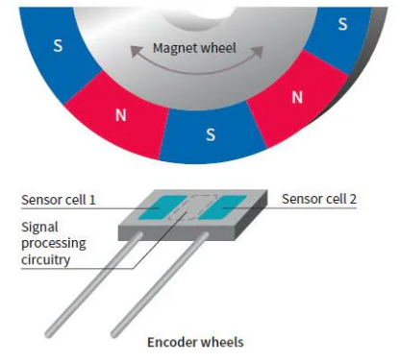
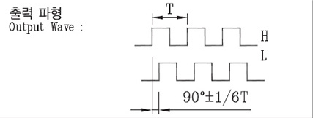
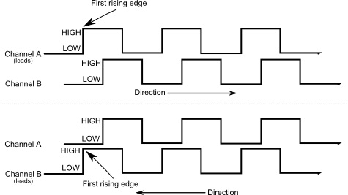
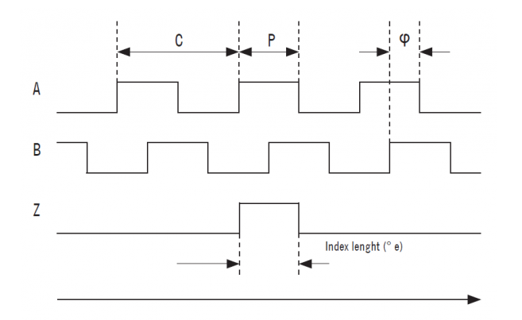
I. BLDC 모터-위치 센싱(Magnetic Encoder)
Magnetic Encoder
모터 안에 Hall sensor가 내장되어 있지 않은 경우 Hall sensor로 만들어진 Magnetic Encoder를 사용할 수 있다.
회전하는 자석을 Hall sensor로 감지하여 정보를 얻는다.
2 Channel Output Pulse
자석의 회전을 감지하는 Hall sensor 가 2개 있는 경우
Sensor A’s Pulse
Sensor B’s Pulse
각 센서에서 Pulse를 얻을 수 있으며, 두 Pulse의 위상 차이로 회전방향을 알 수 있다.
사용하고자 하는 제품의 제원을 보면 1회전 당 한 개의 센서에서 나오는 Pulse 수(xxx PPR)을 얻을 수 있다.
위상 차이에 따른 회전 방향
3 Channel Output Pulse
자석의 회전을 감지하는 Hall sensor가 3개 있는 경우
Sensor A’s Pulse
Sensor B’s Pulse
일정 위치에서 감지하는 센서, 1회전을 감지할 수 있음

Slide 8
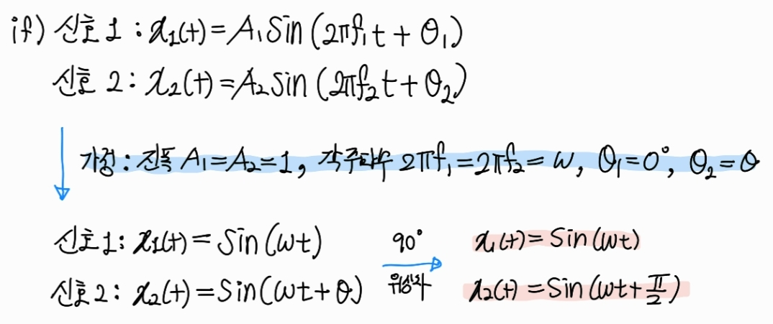
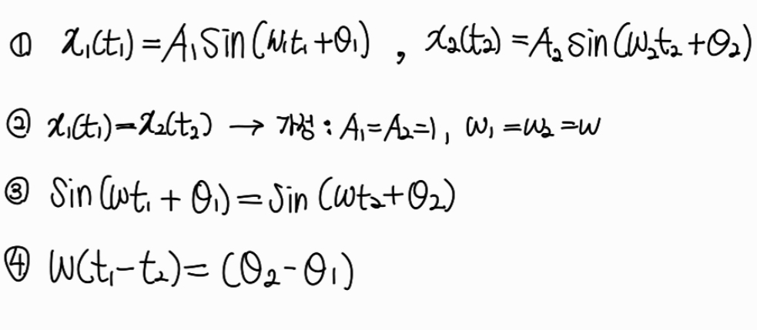
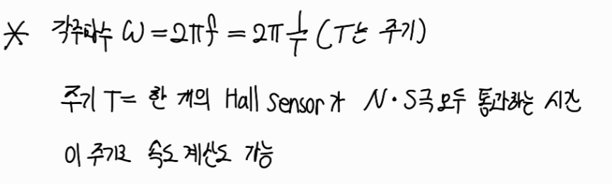
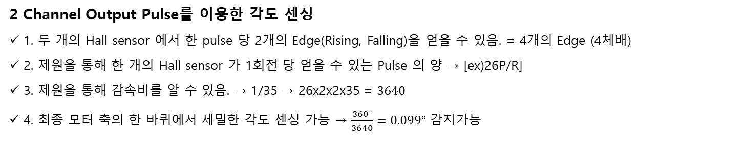
I. BLDC 모터-위치 센싱(Magnetic Encoder)
2 Channel Output Pulse를 이용한 각도 센싱
1. 두 개의 Hall sensor 에서 한 pulse 당 2개의 Edge(Rising, Falling)을 얻을 수 있음. = 4개의 Edge (4체배)
2. 제원을 통해 한 개의 Hall sensor 가 1회전 당 얻을 수 있는 Pulse 의 양 → [ex)26P/R]
3. 제원을 통해 감속비를 알 수 있음. → 1/35 → 26x2x2x35 = $3640$
4. 최종 모터 축의 한 바퀴에서 세밀한 각도 센싱 가능 → $\frac{360°}{3640}=0.099°$ 감지가능
2 Channel Output Pulse
신호처리 전 Sine 파 형태를 가짐.
3개의 Hall sensor 가 있는 경우의 Output sine wave
위상 차이를 모르는 경우
모터의 회전 속도에 따라 w값이 변함.

Slide 9
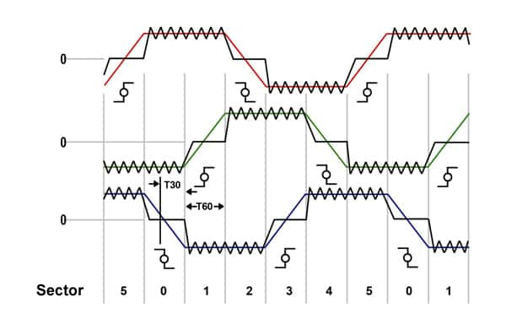
I. BLDC 모터-위치 센싱(Back EMF)
Sensorless BLDC Motor
만약 모터에 Hall sensor가 없는 경우 전류를 측정하여 간접적으로 위치를 예측할 수 있음.
회전할 때 2개의 코일만 여자되는데, 이 때 소자된 남은 1개의 코일에 역기전력 발생
이 소자된 상의 전류와 전압을 측정하면 회전방향과 위치를 예측할 수 있음.
Zero Crossing Point
자석(회전자)가 소자된 코일을 지나면서 소자된 코일에 역기전력이 발생하며, 이 역기전력의 파형은 0을 지나게 된다.
이 역기전력 파형이 0을 지나는 점의 전압을 측정하여 위치 예측 가능.

Slide 10
II. CAN 통신
II. MCP2515-Transmit Message - 개요
II. MCP2515-Message Frames
II. MCP2515-Standard Data Frame
II. MCP2515-Extended Data Frame
II. MCP2515-Transmit Message - 특징
II. MCP2515-Transmit Message - Sequence
II. MCP2515-Receive Message - Sequence
II. MCP2515-Register Map & Arduino Library

Slide 11
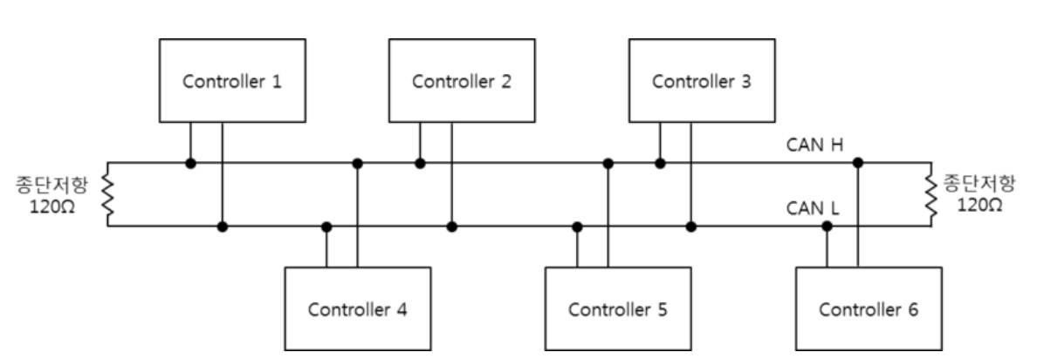
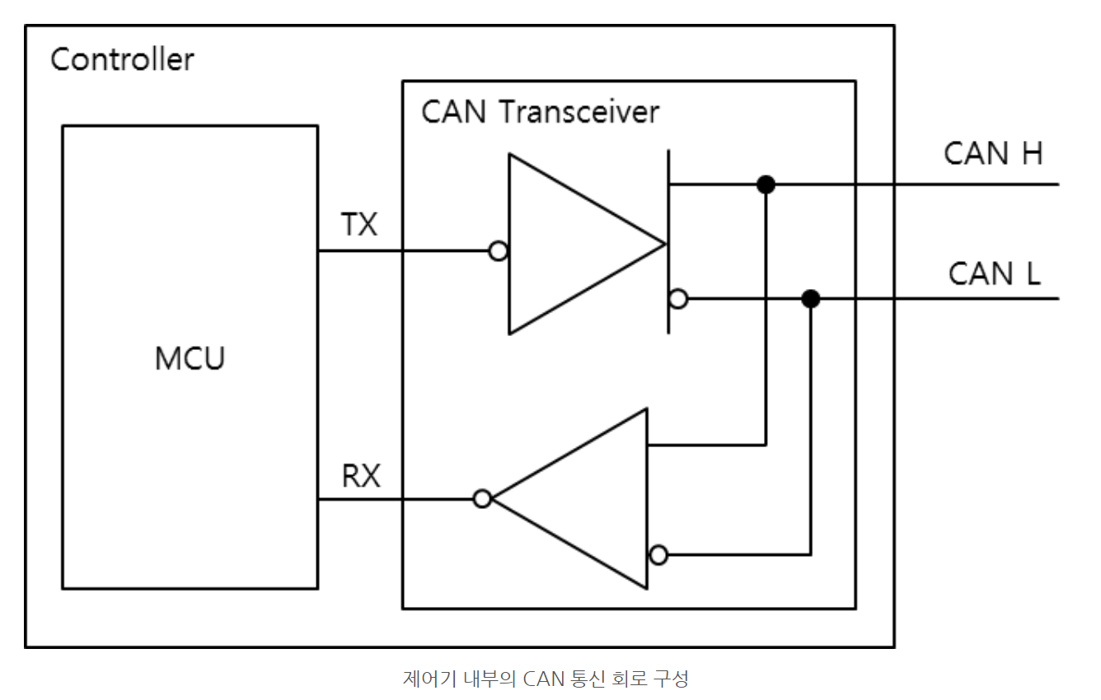
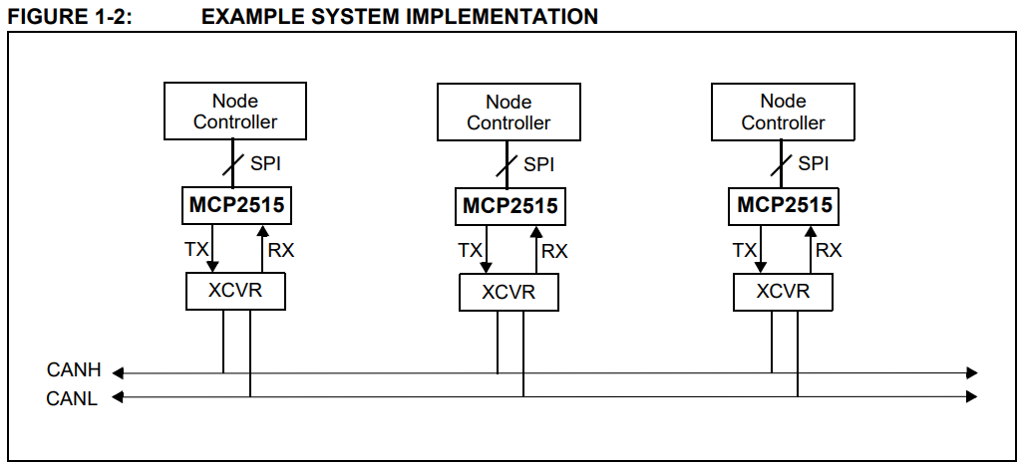
II. CAN 통신
CAN 통신
하나의 CAN 인터페이스로 여러 개의 모듈 제어 가능
여러 개 ECU를 병렬로 연결하여 데이터를 주고받음
통신 라인을 공유하는 모든 기기들이 필요에 따라 언제든지 통신 가능
→ 통신선상에 데이터를 띄워 놓으면, 어떤 제어기든지 필요할 때 데이터를 가져가는 방식
특징
간단한 구조 : HIGH, LOW 두 개의 선으로 구성
잡음에 매우 강함
구조
CAN H, CAN L가 CAN 트랜시버와 연결
CAN 트랜시버는 MCU와 연결
CAN H는 2.5V~3.5V 전압, CAN L은 2.5V~1.5V 전압 = H,L의 전위차로 데이터 전달

Slide 12
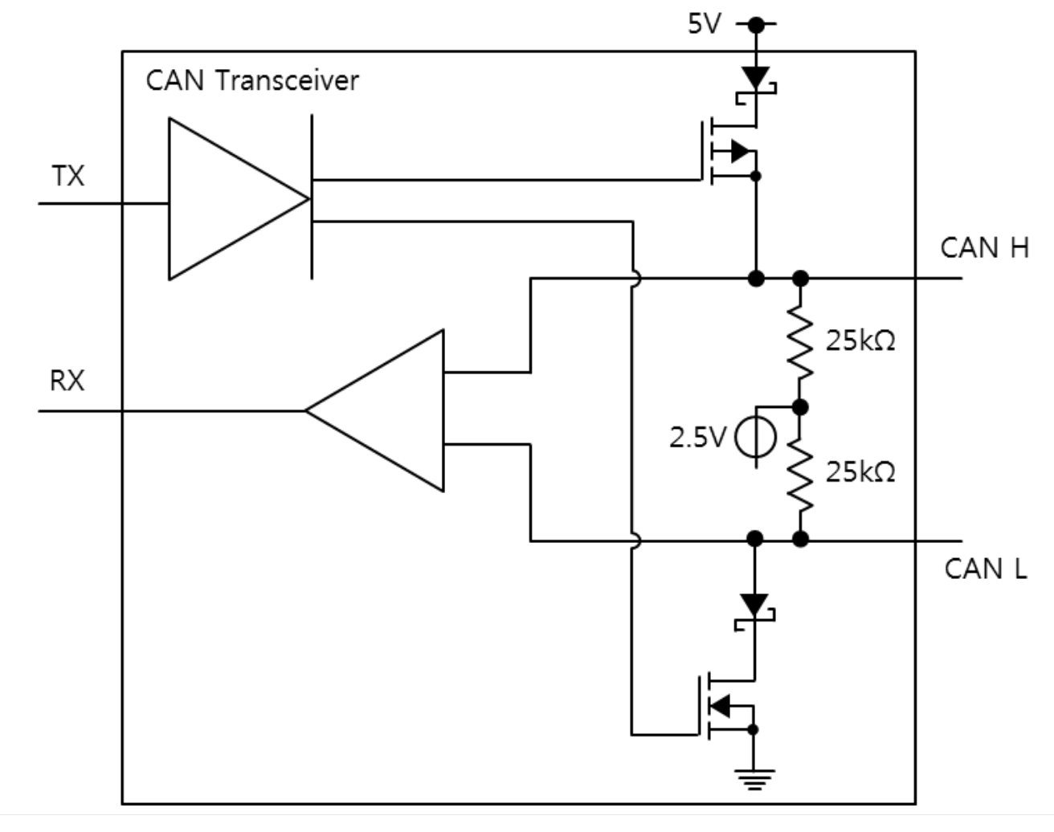
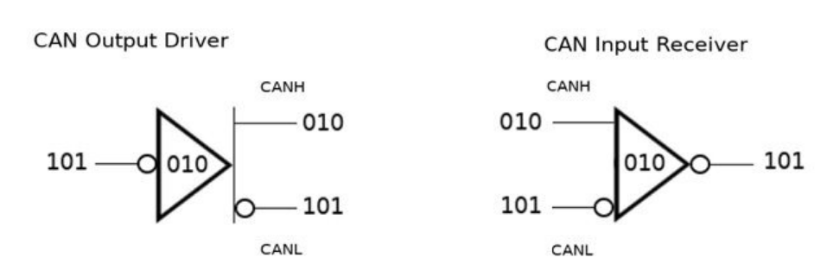
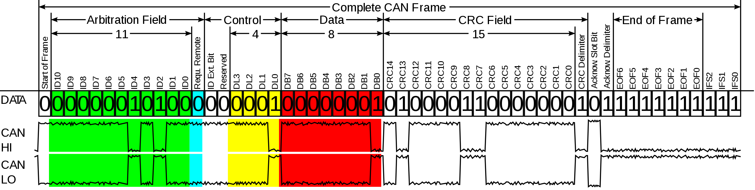
II. MCP2515-Transmit Message 개요
CAN 통신 개요
모든 노드(기기)들은 Recessive(열성)인 논리 1(HIGH)과 Dominant(우성)인 논리 0(LOW)의 비트를 사용하여 동기화하며 통신한다.
CANH CANL로 구성되어있는 선이 네트워크이며, 이 네트워크 상에 비트를 보내면서 통신한다.
만약 두 노드가 동시에 보낼 때, 같은 비트(ex:0&0, 1&1)일 경우는 충돌이 일어나지 않지만 다른 비트를 보낼 경우 충돌이 일어나며, 이 때 우선 순위는 0, 즉 우성이 가진다. = 네트워크 상에 0이 우선적으로 지나간다.
결국 ID가 낮을 수록 높은 우선순위를 갖게 된다.
전압을 통한 Dominant와 Recessive 구현
CAN H는 2.5V~3.5V 전압, CAN L은 2.5V~1.5V 전압 = H,L의 전위차로 데이터 전달
기준 2.5V에서 CAN H : 3.5V, CAN L : 1.5V = 전위차 가짐 = 논리 0, LOW (Dominant, 우성)
기준 2.5V에서 CAN H : 2.5V, CAN L : 2.5V = 전위차 없음 = 논리 1, HIGH (Recessive,열성)

Slide 13
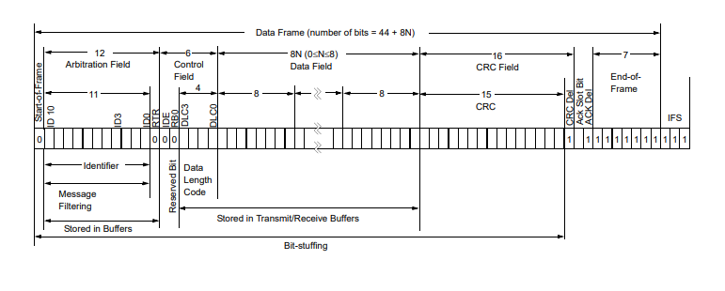
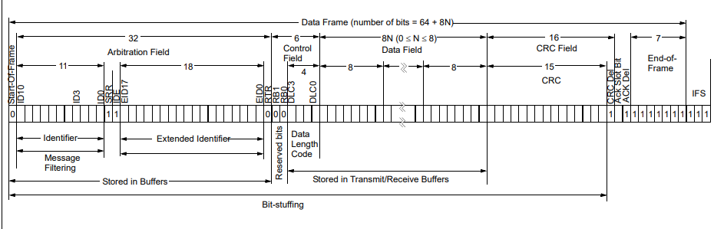
II. MCP2515-Message Frames
Standard Data Frame
Extended Data Frame

Slide 14
II. MCP2515-Standard DATA FRAME
Data Field
전하고자 하는 데이터
CRC(Cyclic Redundancy Check) Field
보낸 정보와 받은 정보가 같은지 확인(계산에 의한 유효성 검사).
같은 CRC 코드가 아니면 에러 감지, 메시지가 재전송됨.
CRC 를 보내고 CRC Del을 1로 보내면서 구리선을 자유상태로 (답장받으려고)
SOF(Start Of Frame)
데이터 프레임 제일 처음에 있으며, 한 개의 bit로 구성된다.
Default로 논리값은 0을 가진다.
모든 Node를 수신 가능 하도록 동기화
ACK Slot Bit, ACK Del
송신 노드가 보낸 데이터가 정상적으로 수신되었다고 판단하는 비트
송신 노드는 ACK Slot Bit을 열성(1)로 보내고(=구리선에 어떤 정보가 올라오는지 읽기 위해 구리선을 자유상태로 바꿈), 모든 수신기는 우성(0)으로 답함.
이 때 ACK Field의 신호는 정상 수신의 경우 : 01, 수신 불량인 경우 : 11
Arbitration Field(중재 필드)
11bit의 Identifier : 수신 제어기의 ID가 아닌 데이터의 성격을 의미, ex) Speed, Torque,…
RTR(Remote Transmission Request) : 0인 경우 = message가 data frame, 1인 경우 = 데이터 전송 요청
Control Field(제어 필드)
IDE : Standard Data Frame(0) 인지 Extended Data Frame(1) 인지 확인
RB0 : Reserved Bit Zero, 예약된 비트. 혹시나 모를 다음 버전을 위한 비트.
DLC : Data Length Code, 데이터 필드의 byte 수를 나타내는 정보
EOF(End Of Frame)
데이터의 끝을 알리며 마지막 비트를 열성(1)로 보내면서 CAN 버스 라인을 자유 상태로 바꾼다.

Slide 15
II. MCP2515-Extended DATA FRAME
SSR(Substitute Remote Request)
항상 열성(1)을 가지며 IDE(확장인지 표준인지 확인하는 비트)에 우선권을 주기 위함.
이는 Standard Data Frame이 Extended보다 우선 순위를 가진다는 의미.
→ 나머지 Field는 동일

Slide 16
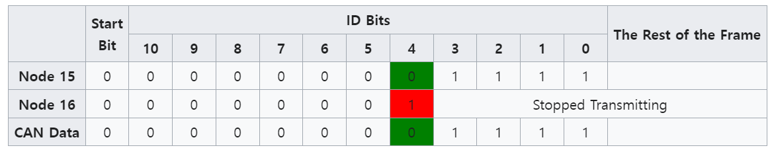
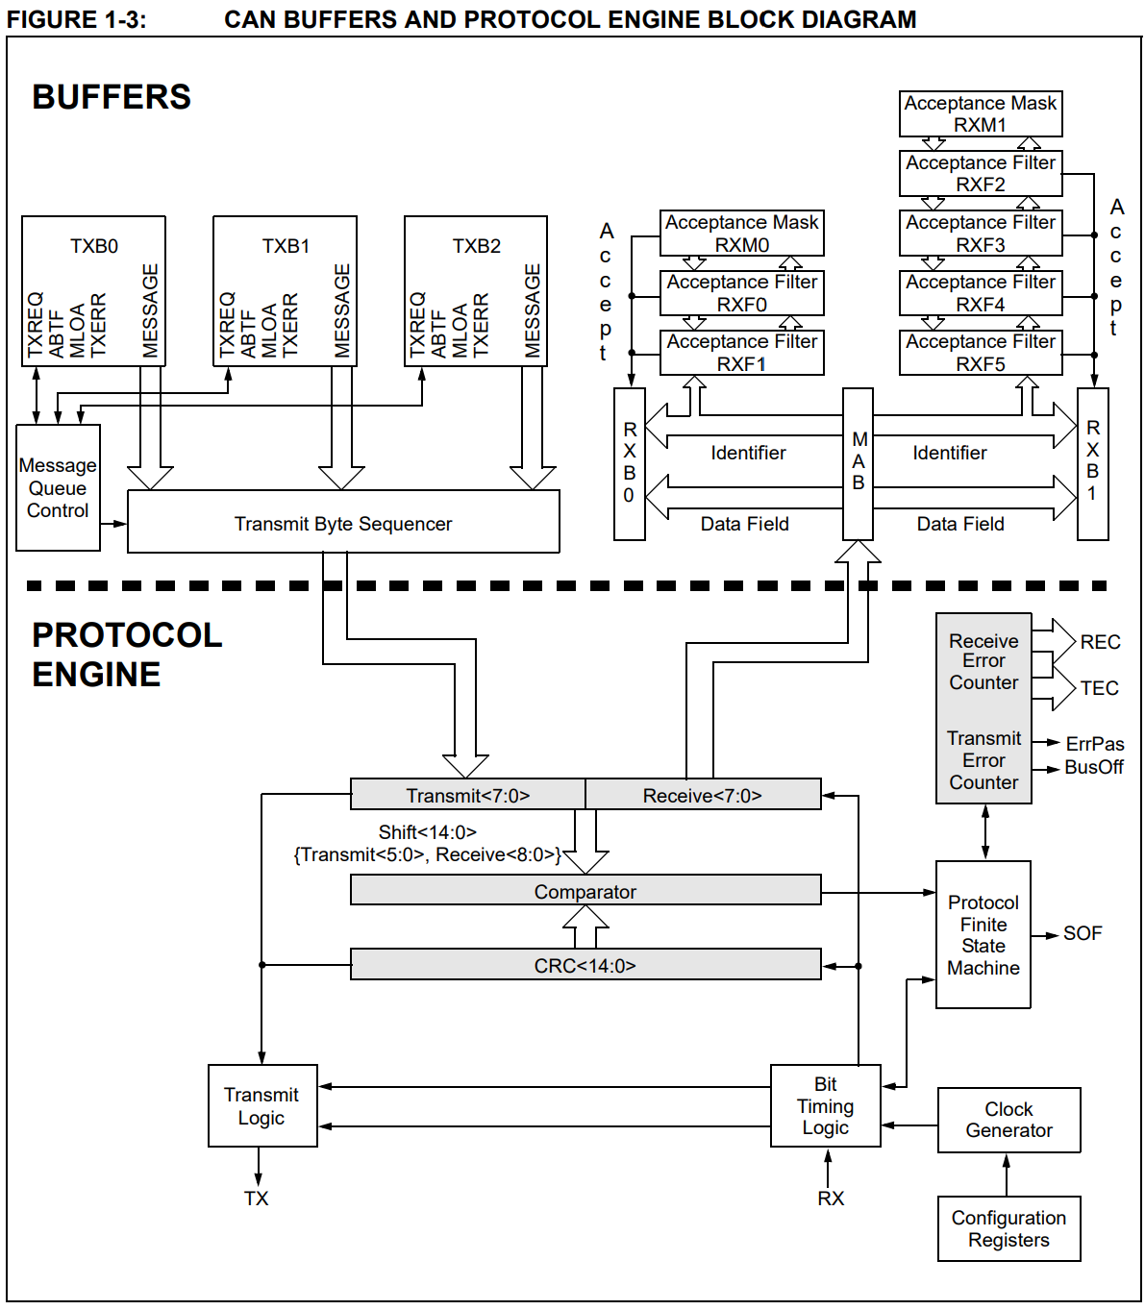
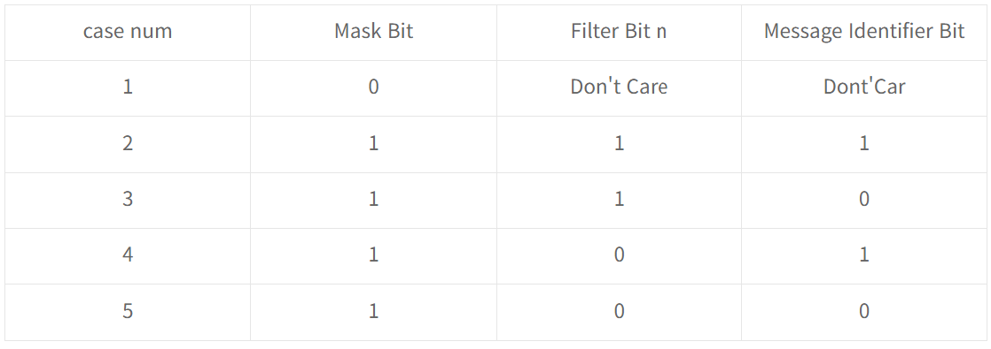
II. MCP2515-Transmit Message - 특징
Transmit Priority
동시에 데이터를 전송하는 경우, 우선순위가 높은 데이터가 우선권을 가짐.
ID가 낮을 수록 높은 우선순위
Transmit/Receive Buffers/Masks/Filters
수신 송신할 때 버퍼, 마스크, 필터를 사용함.
Buffer : 데이터 전송 중 데이터를 보관하는 메모리
Mask : 필터의 사용여부 결정
Filter : 수신된 bit의 값을 비교하여 수용
+)Register : 메인 프로세서의 소량의 빠른 저장소
Node15, 16은 ID 5비트까지 동일하게 보내다가, 4비트를 보낼 때 Node 16은 자신보다 높은 우선순위를 가진 메시지가 전송됨을 알고 전송을 멈춘다.
Node 15는 충돌을 감지하지 않았음으로 계속 전송한다.
전송을 멈춘 Node 16은 6bit의 전송 시간을 대기한 후 재전송한다.
Mask & Filter
CASE 1 : Mask bit가 0이며 이는 필터를 사용하지 않는다는 의미이다. 어떤 값이든 수용됨.
CASE 2, 5 : Mask bit가 1이며 Filter Bit와 ID bit가 일치하므로 수신된다.
CASE 3, 4 : Mask bit가 1인데 Filter Bit와 ID bit가 불일치하므로 수신하지 않는다.

Slide 17
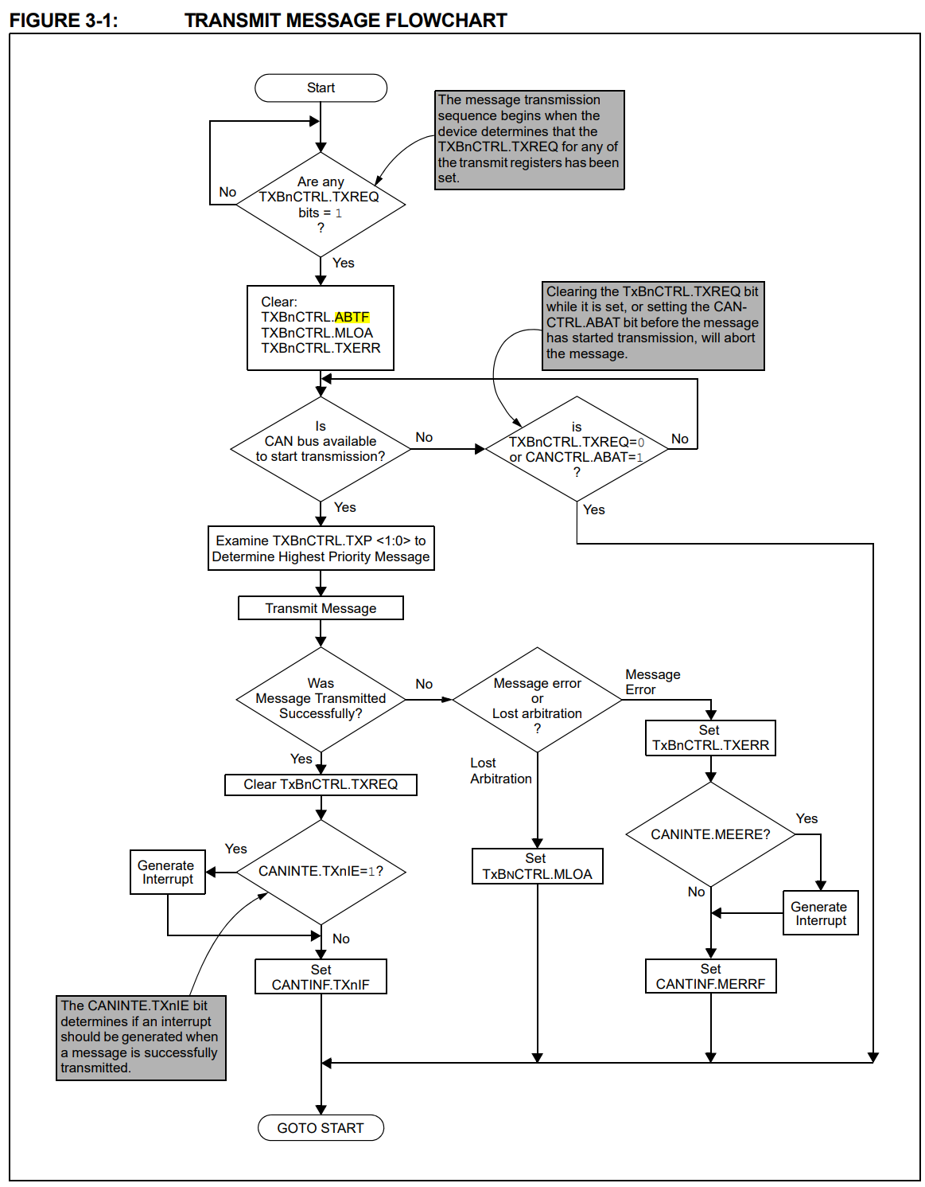
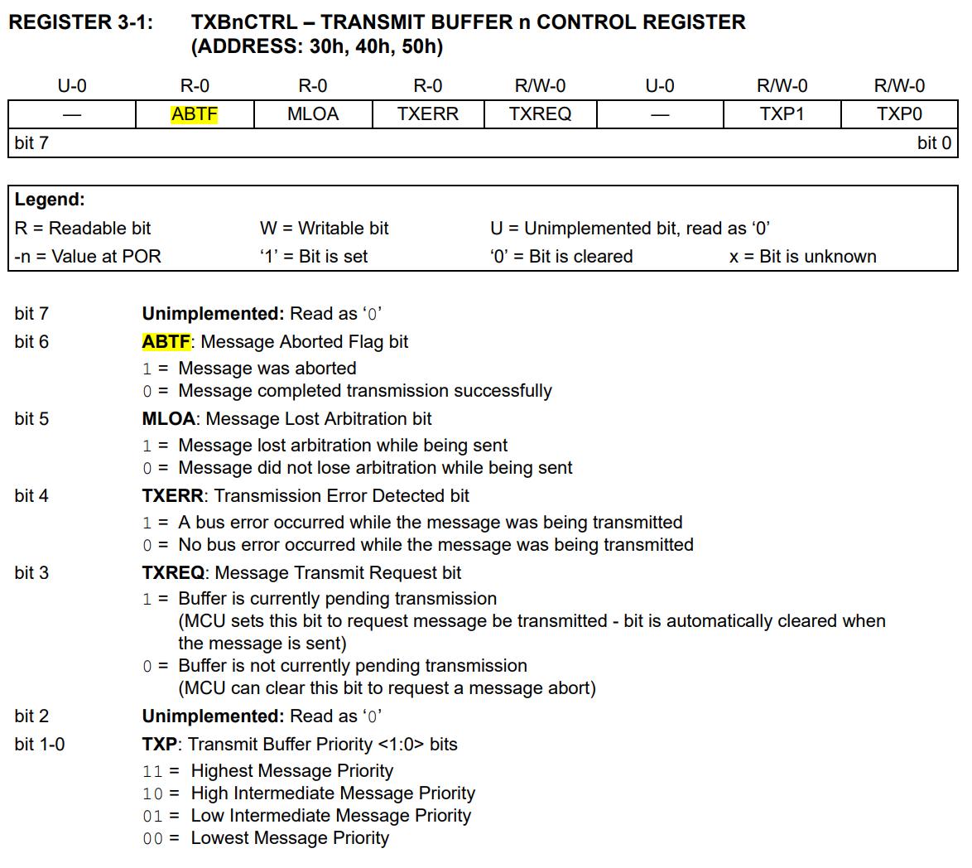
II. MCP2515-Transmit Message - Sequence
Message Transmission Sequence
프로세서에서 특정 Register에 정해진 Data값을 받아서 처리
Register 에서 사용되는 논리는 CAN의 논리와 다름(반대).
Ex) TXBnCTRL.TXREQ bit = 1 : Transmit buffer에 있는 register 중 Message 전송을 요구하는 bit가 1이며, 이는 프로세서가 전송을 요구한다는 것이다.
이렇게 여러 Register가 존재함.

Slide 18
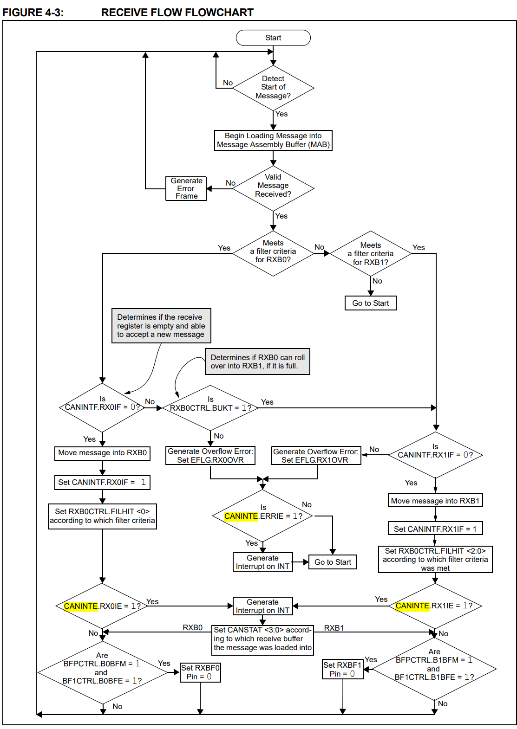
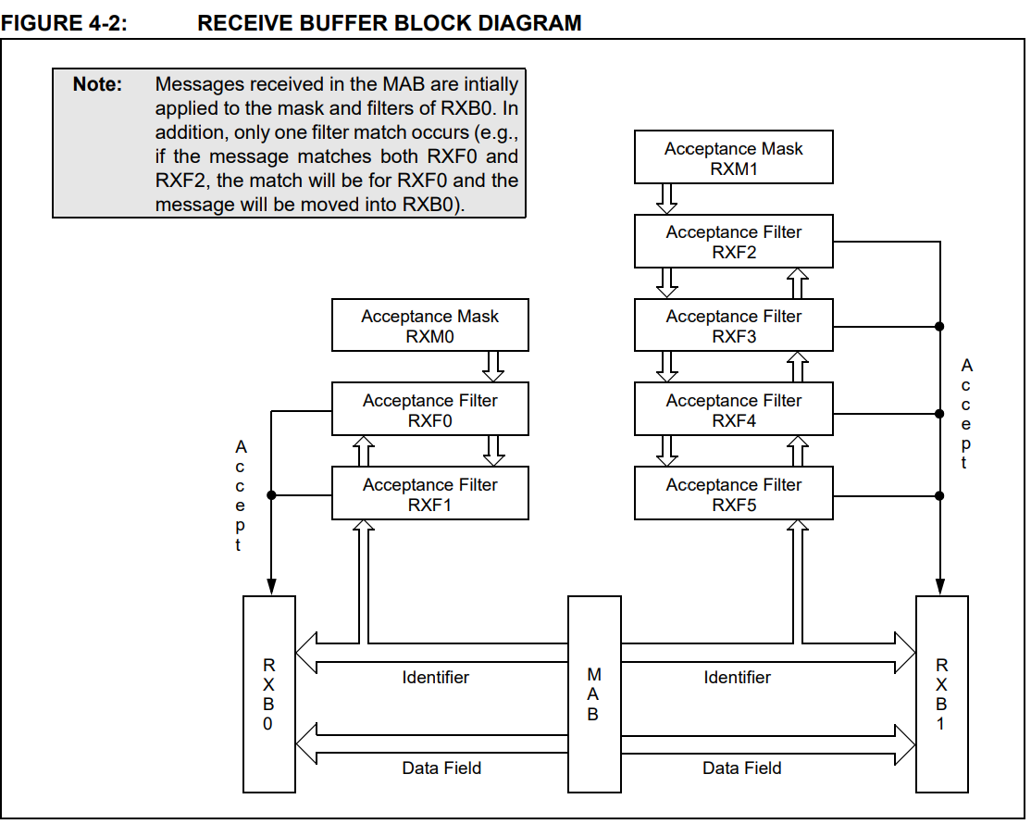
II. MCP2515-Receive Message - Sequence
Message Reception Sequence
프로세서에서 특정 Register에 정해진 Data값을 받아서 처리
Register 에서 사용되는 논리는 CAN의 논리와 다름(반대).
우선적으로 MAB(Message Assembly Buffer)에 받고 RXB0나 RXB1 중 어디에 들어갈지 판단. RXB0가 RXB1보다 높은 우선순위를 가짐.
ID의 경우 Filter를 사용하여 RXB0나 RXB1 중 어디에 들어갈지 판단.
Interrupt 신호가 있는지 판단
Interrupt 가 있는 경우 Register를 사용하여 우선적 메시지 수신 등 행동 판단

Slide 19
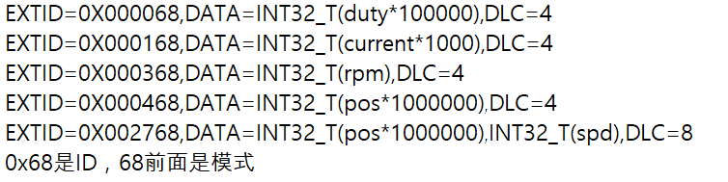
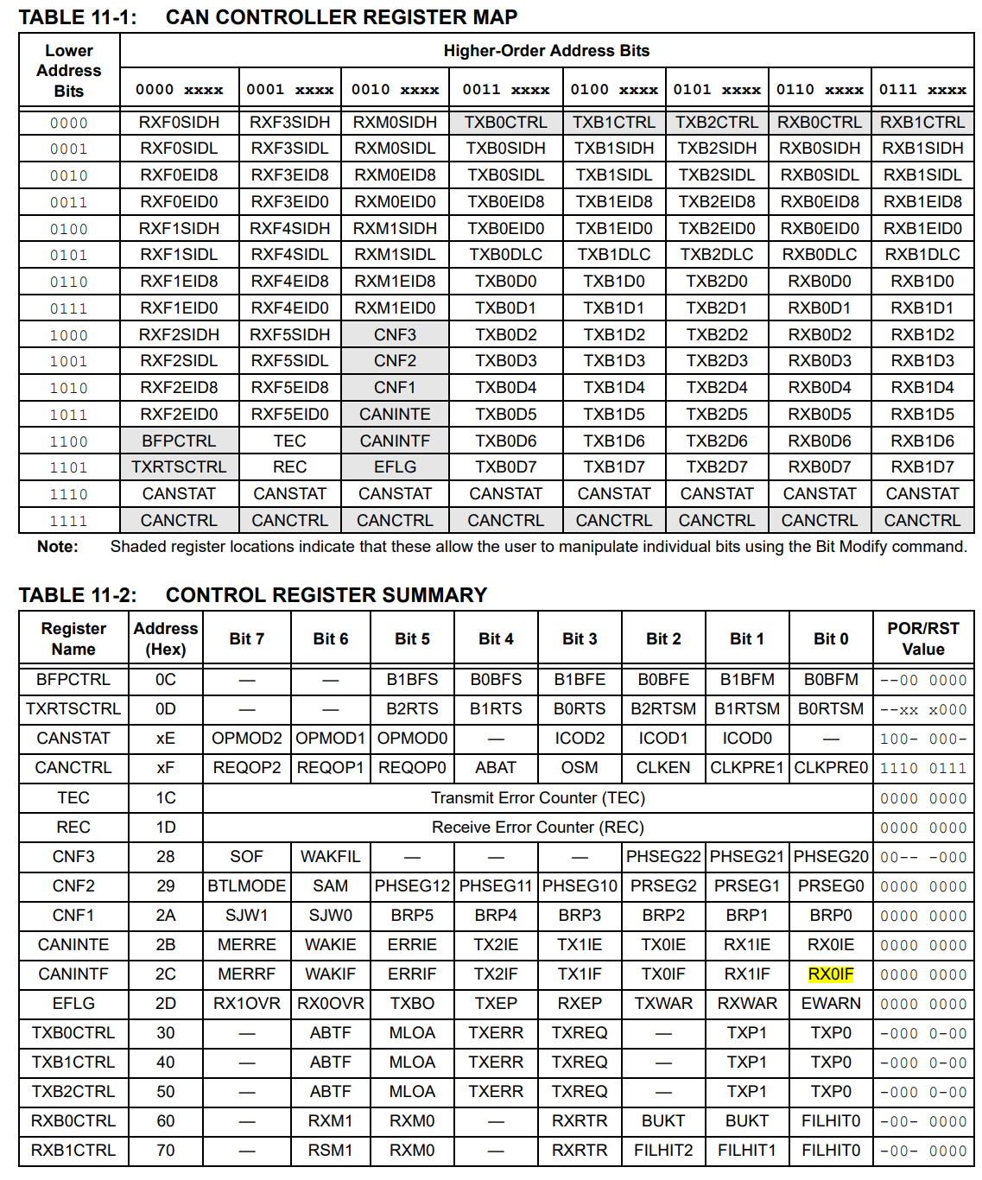
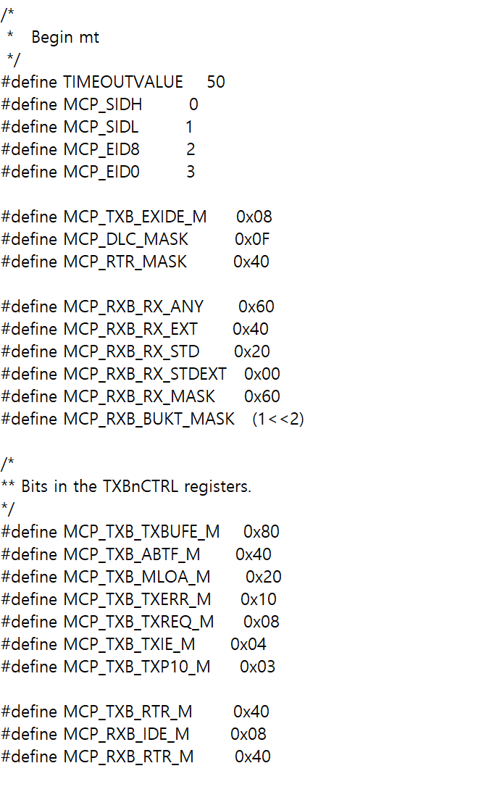
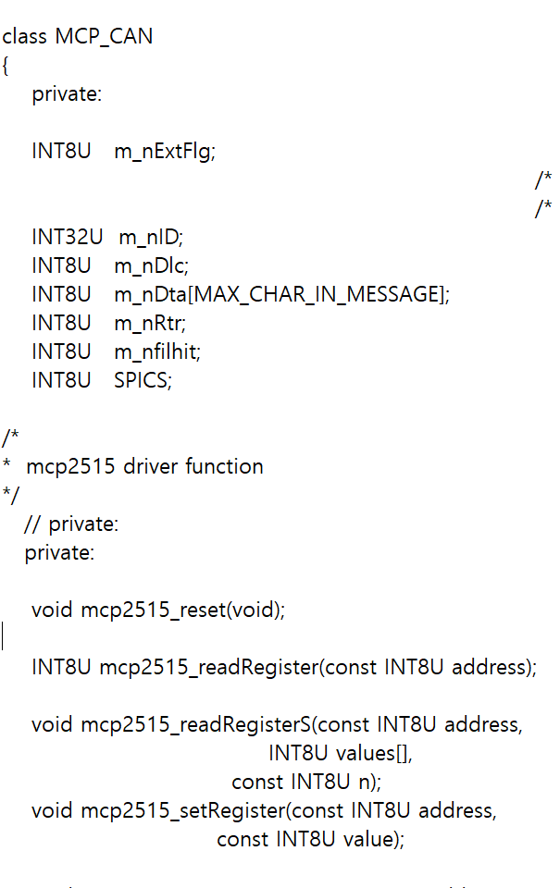
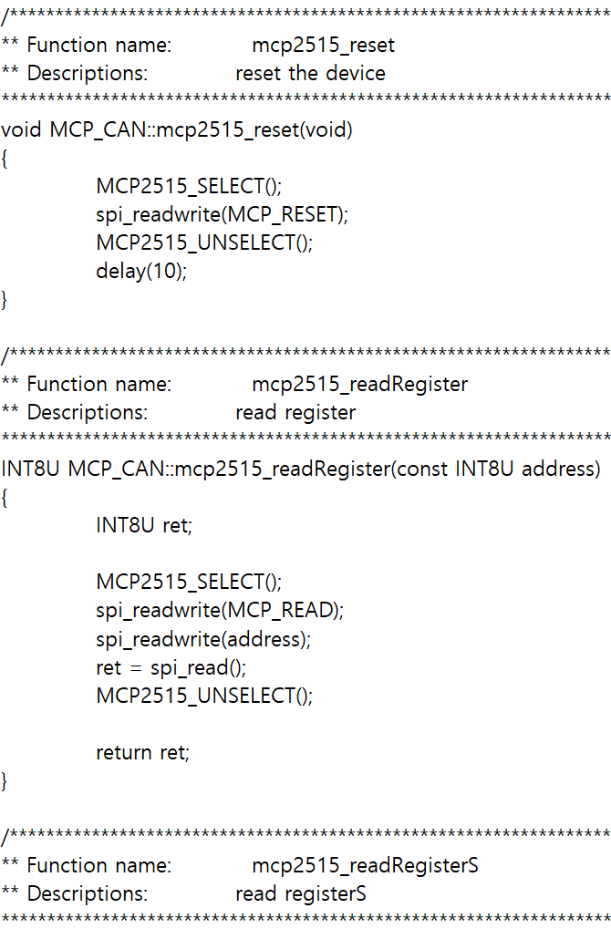
II. MCP2515-Register Map & Arduino Library
아두이노에서의 CAN 통신 구현
아두이노에 있는 CAN Library를 통해 CAN 통신을 구현
Data sheet를 참고하면 모터의 정보를 주고 받거나 정보의 우선순위를 정하는데 도움이 될 것 같음.
모터 제조사에서 제공한 CAN ID를 사용하여 제어 가능할 것 같음.
하지만 너무 어려워서 도움이 필요.

Slide 20
III. 기본 제어 이론
III. 시뮬레이션

Slide 21
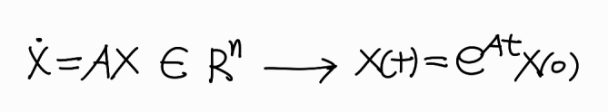
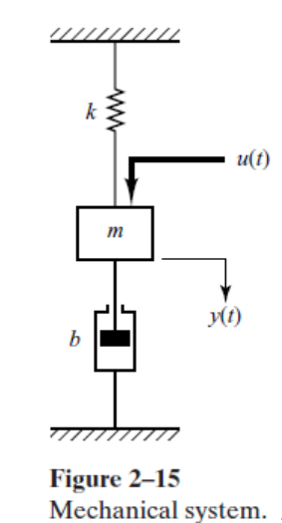
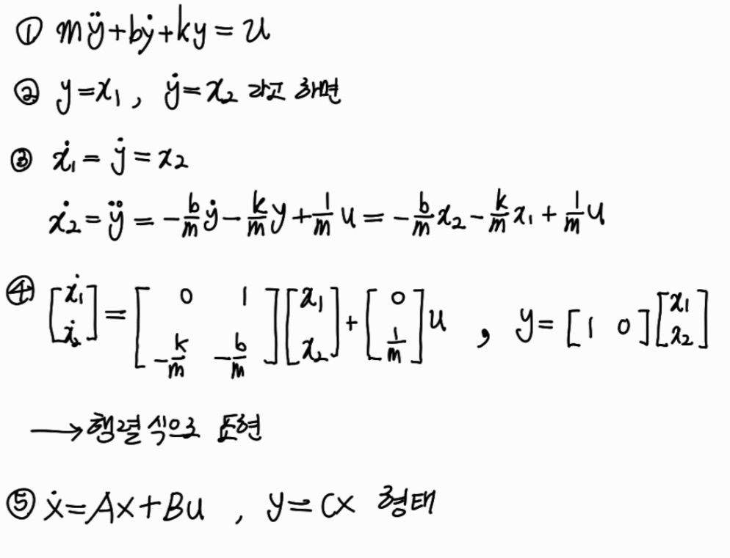
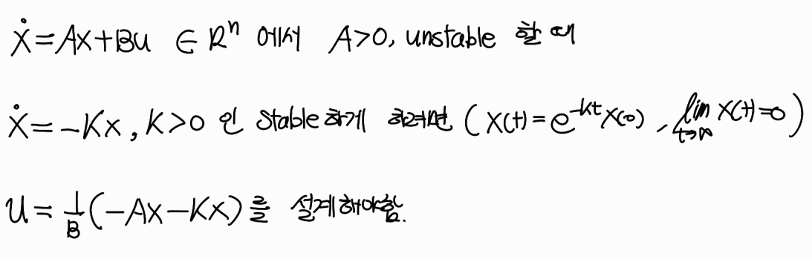
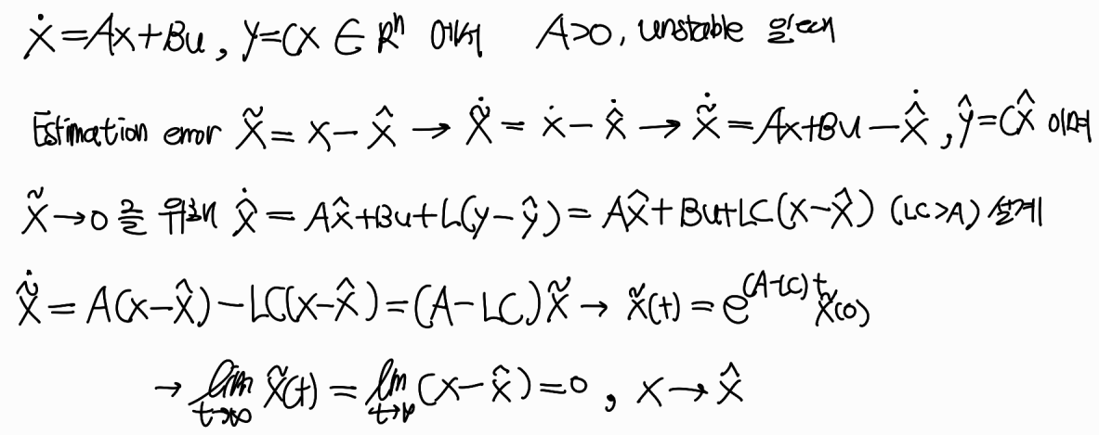
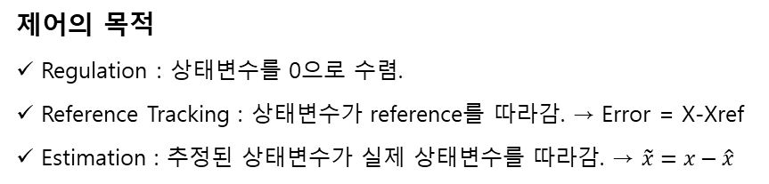
III. 기본 제어 이론
물리적 현상을 미분방정식으로 표현 가능
관측하고자 하는 변수를 정하거나 변수들 사이의 관계에 대한 정의가 필요.
안정적인 시스템을 구현
시스템을 0으로 수렴
Reference Tracking, Controller(제어기) 설계
이론상으로 제어를 구현하기 위해 우선 행렬(상태방정식)로 표현.
Estimation, Observer(관측기) 설계
제어의 목적
Regulation : 상태변수를 0으로 수렴.
Reference Tracking : 상태변수가 reference를 따라감. → Error = X-Xref
Estimation : 추정된 상태변수가 실제 상태변수를 따라감. → $\tilde{x}=x−\hat{x}$

Slide 22
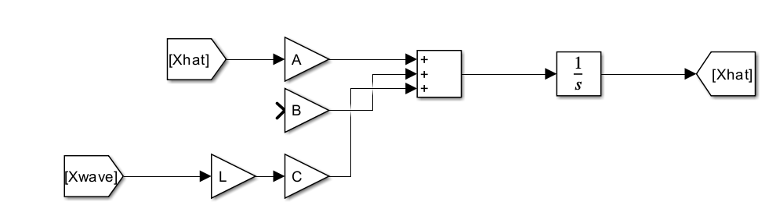
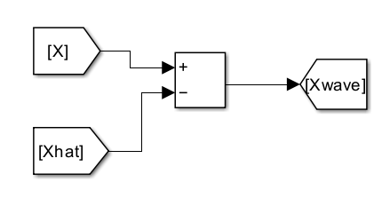
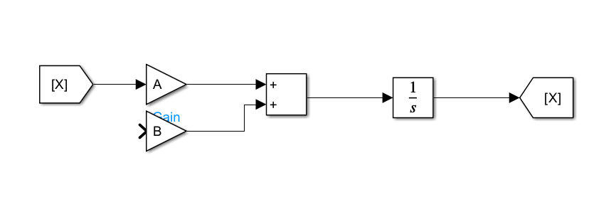
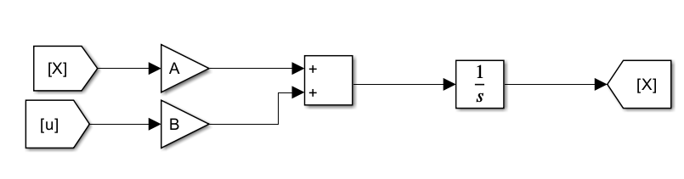
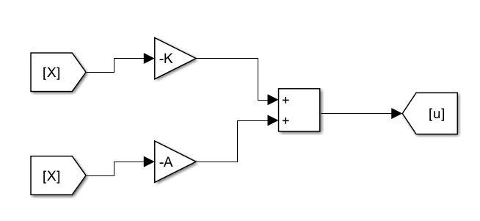
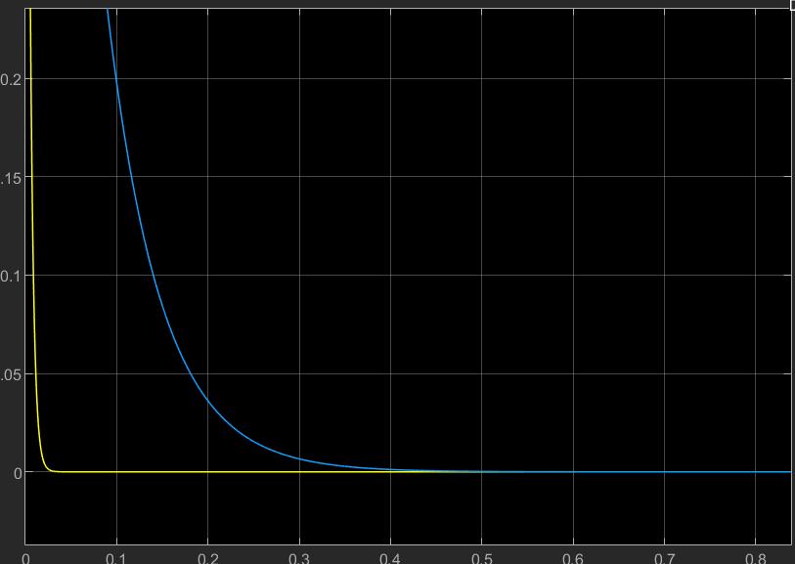
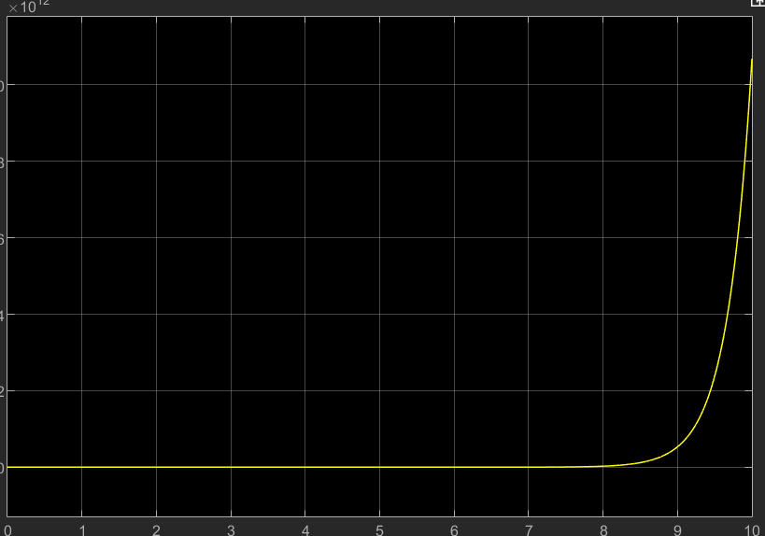
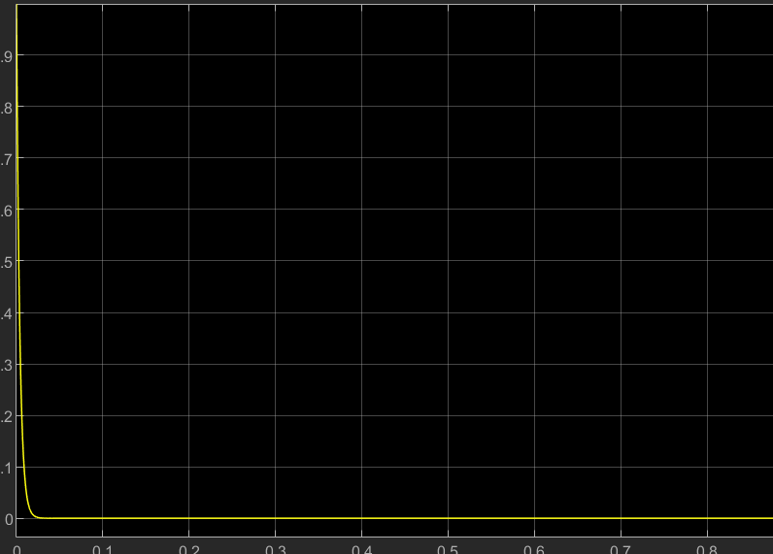

III. 시뮬레이션
임의의 시스템
초기조건 = 1인 경우
Regulation, Regulator 설계
( Reference Input = 0 인 Controller)
Estimation, Observer(관측기) 설계
Xhat 이 X 를 잘 추종
발산 = 불안정
추종 에러 X~이 0으로 수렴
수렴 = 안정

Slide 23
IV. 이번주 연구 및 계획
모터 정보를 받기 위한 코드 만들기
모터 드라이버 정보를 받기 위한 CAN Hacker 사용

Slide 24
이미지 자료 출처
https://m.blog.naver.com/lagrange0115/221941482740
https://ko.wikipedia.org/wiki/CAN_%EB%B2%84%EC%8A%A4
MCP2515T-E Datasheet
https://chkw0107.tistory.com/28
https://codinghero.tistory.com/139
https://m.blog.naver.com/lagrange0115/220611637281
https://kr.mathworks.com/solutions/electrification/bldc-motor-control.html
https://blog.naver.com/nissei-gtr/221599187446
https://www.devicemart.co.kr/goods_process/get_html_to_string?url=/data/category/category_tech/001500010003/001500010003.html
https://www.mouser.kr/new/infineon/infineon-xensiv-hall-gmr-sensors/
https://www.eltra.it/encoderpedia-technical-glossary-en-gb/what-is-an-incremental-encoder/
https://www.digikey.kr/ko/articles/sensorless-bldc-motor-control-with-back-emf-filtering-using-a-majority-function

